Slide 1
უწყვეტი პროფესიული განვითარების სისტემა საქართველოში
2016 წელი

Slide 2
ქვეყნის პროფილი
სავალდებულო | არა
ნებაყოფლობითი | დიახ
უპგ მოთხოვნების საფუძველი | ექიმის ეთიკური ვალდებულებები, ზოგჯერ - დამსაქმებელი
უპგ-ს მიმწოდებლები | დარგობრივი პროფესიული ორგანიზაციები, უნივერსიტეტები, სამეცნიერო ორგანიზაციები, სამედიცინო დაწესებულებები
მონიტორინგი | ექიმი, ზოგჯერ - დამსაქმებელი
უპგ-სა და სერტიფიცირებას შორის კავშირი | არ არსებობს
აკრედიტაციის მექანიზმი | აკრედიტაცია სშჯსდს პროფესიული განვითარების საბჭოს მიერ
დაფინანსების წყარო | ექიმი, ზოგჯერ - დამსაქმებელი, დონორი ორგანიზაციები

Slide 3
მარეგულირებელი გარემო
„საექიმო საქმიანობის შესახებ“ საქართველოს კანონი
„სახელმწიფო სერტიფიკატის ახალი ვადით გასაგრძელებლად უწყვეტი სამედიცინო განათლების სისტემაში ექიმების მონაწილეობის უზრუნველყოფისათვის საჭირო ღონისძიებების შესახებ“ - სშჯსდ მინისტრის ბრძანება - N25/ნ - 23.01.2004
„უწყვეტი პროფესიული განვითარების ცალკეული კომპონენტის მიხედვით სასერტიფიკაციო გამოცდის ჩაბარების გარეშე სახელმწიფო სერტიფიკატის მოქმედების ახალი ვადით გაგრძელებისათვის საჭირო უწყვეტი პროფესიული განვითარების ქულების რაოდენობისა და სამედიცინო განათლების სხვადასხვა ფორმების შესაბამისი უწყვეტი პროფესიული განვითარების ქულების მინიჭების კრიტერიუმების დამტკიცების შესახებ“ სშჯსდ მინისტრის ბრძანება - N274/ნ - 01.11.2005
„სტაციონარულ სამედიცინო დაწესებულებაში სამედიცინო მომსახურების ხარისხის გაუმჯობესების და პაციენტთა უსაფრთხოების უზრუნველყოფის შეფასების შიდა სისტემის ფუნქციონირების შესახებ“ სშჯსდ მინისტრის ბრძანება - N01-63/ნ - 12.09.2012

Slide 4
სტაციონარულ სამედიცინო დაწესებულების სამედიცინო მომსახურების ხარისხის გაუმჯობესების და პაციენტთა უსაფრთხოების უზრუნველყოფის შეფასების შიდა სისტემა
წარმოადგენს სტაციონარული დაწესებულების სანებართვო პირობას
ფუნქციები:
ჯანმრთელობის დაცვის პერსონალის პროფესიული განვითარების უზრუნველყოფა და პერიოდული მონიტორინგი, შედეგების ანალიზი და ხარისხის გაუმჯობესების ღონისძიებების შემუშავება
სამედიცინო საქმიანობის დროს დაშვებული შეცდომების მონიტორინგი და მართვა

Slide 5
სისტემური ხარვეზები
არ არსებობს სისტემური მიდგომა უპგ-ის დაგეგმვის მიმართულებით (ექიმის/პაციენტის საჭიროებებზე ორიენტირებული უპგ)
უპგ სუსტად არის ინტეგრირებული ხარისხის ეროვნულ სტანდარტებსა და გაიდლაინებში
მოქმედ კანონმდებლობაში არ არსებობს უპგ-ს „პორტფოლიოს“ ცნება

Slide 6
აკრედიტაციის ინსტრუმენტი
არ არსებობს ელექტრონულ ფორმატში მზადების პროგრამების აღიარების მექანიზმი
არ არსებობს სხვა ქვეყნებში აკრედიტებული პროგრამების აღიარების მექანიზმი
ქვეყანაში შეზღუდულია პროგრამების დამატებითი ექსპერტული შეფასების შესაძლებლობები

Slide 7
ბარიერები
ექიმთა მოტივაციის სისტემის არარსებობა
დამსაქმებლების მხრიდან უპგ აქტივობების დაფინანსების დაბალი კულტურა
პრობლემებზე ორიენტირებული პროგრამების ნაკლებობა

Slide 8
გამოწვევები
ევროკავშირთან ინტეგრაცია
პერსონალის მობილობა
პაციენტის უსაფრთხოება და სამედიცინო მომსახურების ხარისხი

Slide 9
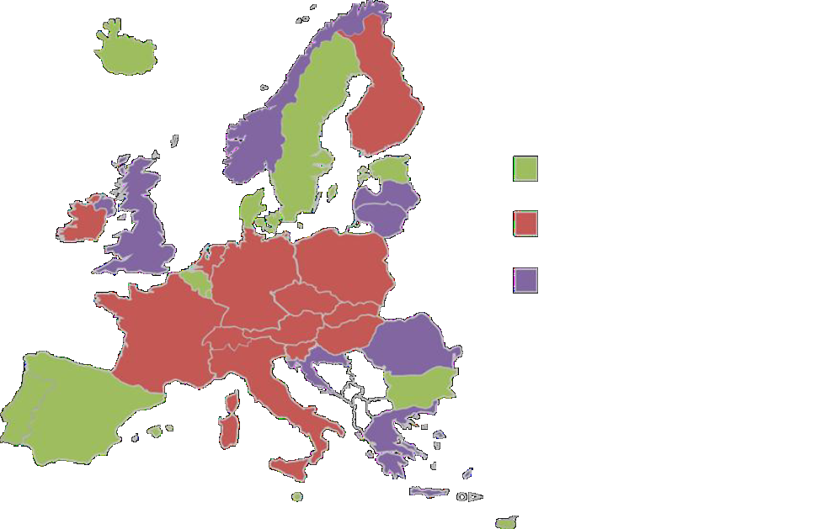
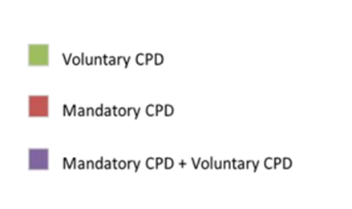
EU/EFTA - უპგ სისტემები

Slide 10
CPD should ideally “be a mix of formal and informal learning.” (General Medical Council 2012)

